Slide 1
情緒辨識
7106029063 傅思允
7106029058 洪承榆
7107029053 李劭鎧

Slide 2
期末進度報告

Slide 3
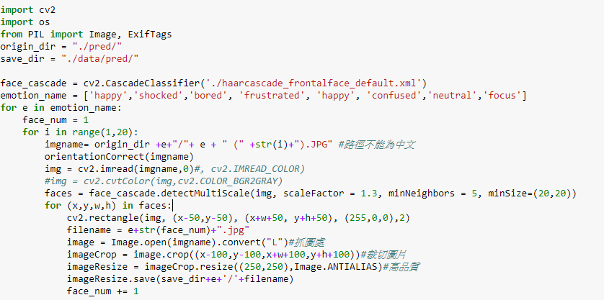
圖片裁切、灰階

Slide 4
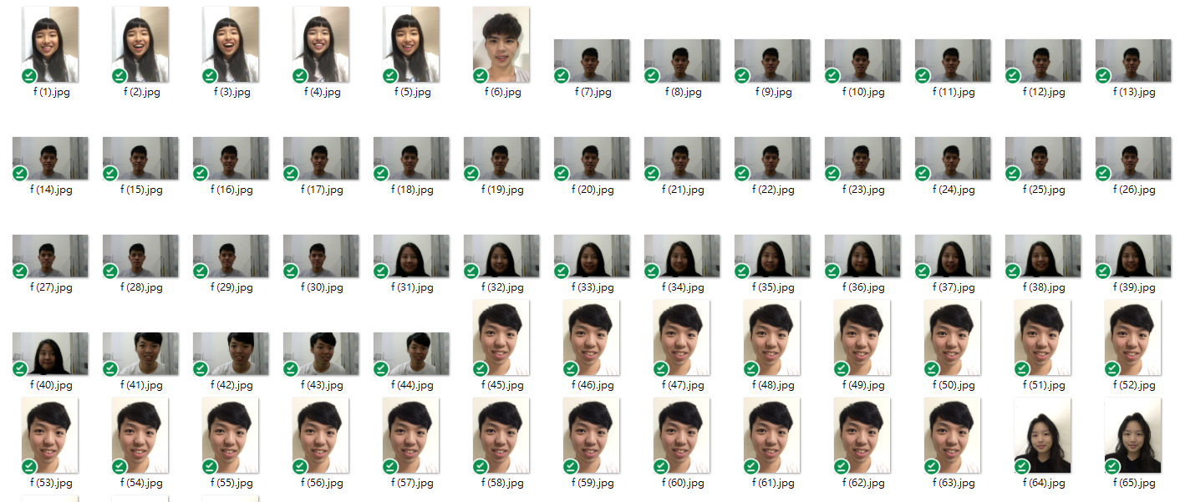
原始資料

Slide 5
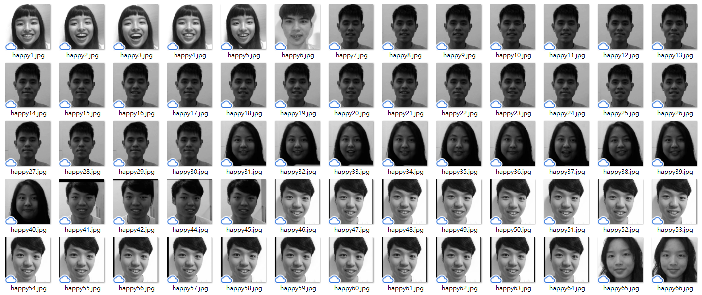
處理過的資料

Slide 6
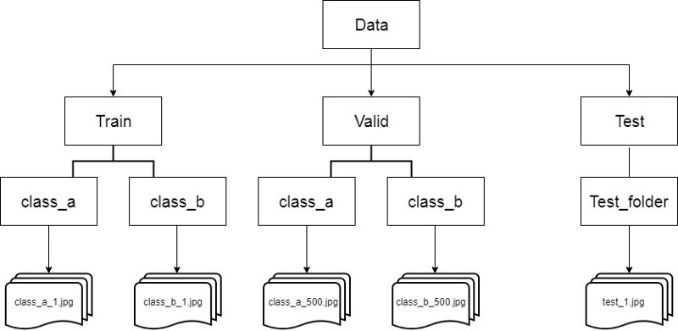

Slide 7

./data/train
Found 446 images belonging to 7 classes.
Found 298 images belonging to 7 classes.

Slide 8
第1次參數
img_width, img_height = 250, 250
train_data_dir = 'data/train'
validation_data_dir = 'data/validation'
pred_data_dir = 'data/pred'
nb_train_samples = 800
nb_validation_samples = 500
epochs = 10
batch_size = 20

Slide 9
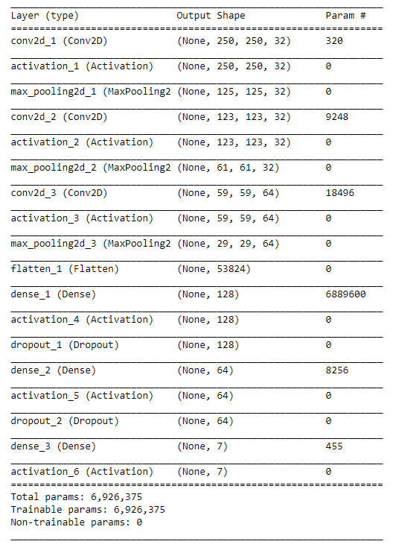
第1次

Slide 11
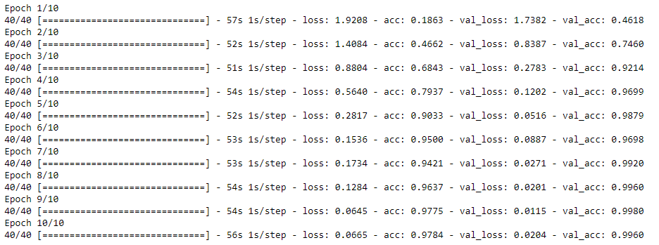
第1次

Slide 12
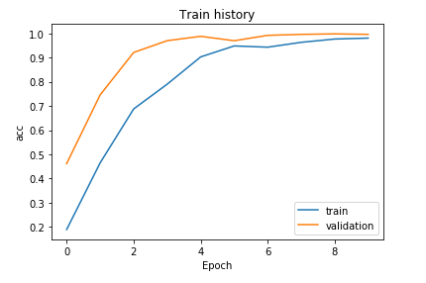
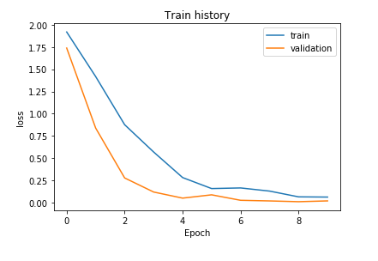
第1次結果

Slide 13
第2次參數
img_width, img_height = 250, 250
train_data_dir = 'data/train'
validation_data_dir = 'data/validation'
pred_data_dir = 'data/pred'
nb_train_samples = 446
nb_validation_samples = 298
epochs = 10
batch_size = 20

Slide 14
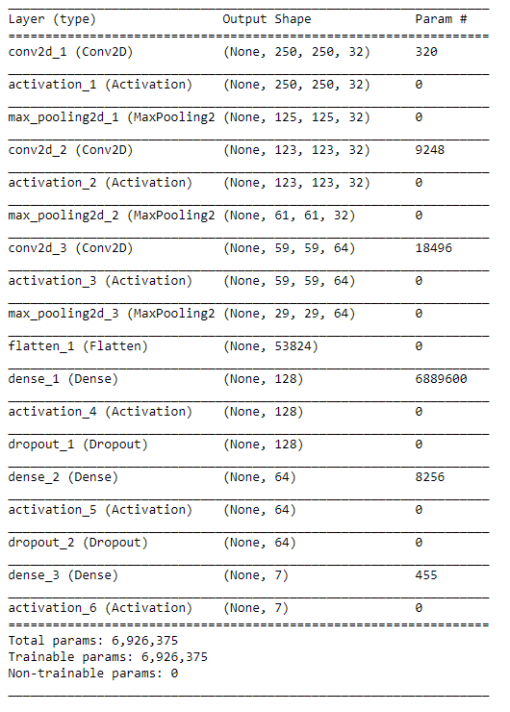
第2次

Slide 16
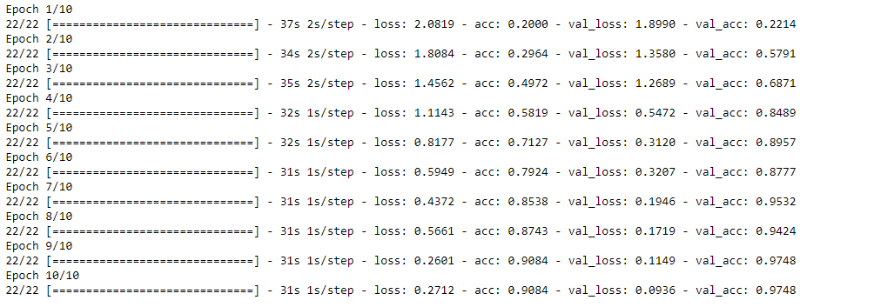
第2次

Slide 17
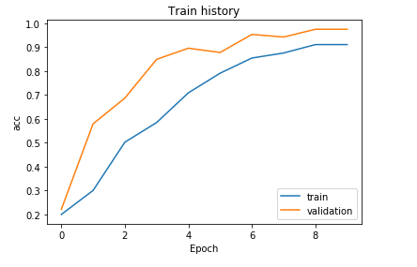
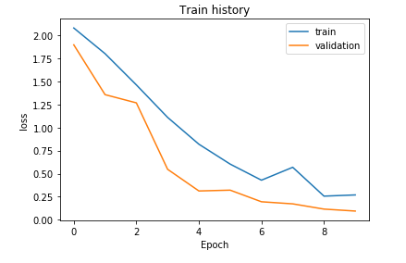
第2次結果

Slide 18
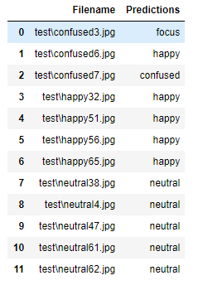
預測
X
X
O
O
O
O
O
O
O
O
O
O

Slide 19
正式進度
程式碼與資料完備

Slide 20
資料
訓練：Found 831 images belonging to 7 classes.
測試：Found 210 images belonging to 7 classes.
預測：Found 84 images belonging to 7 classes.

Slide 21
第3次參數
img_width, img_height = 250, 250
train_data_dir = 'data/train'
validation_data_dir = 'data/test'
pred_data_dir = 'data/pred'
nb_train_samples = 1000
nb_validation_samples = 250
epochs = 10
batch_size = 20

Slide 22
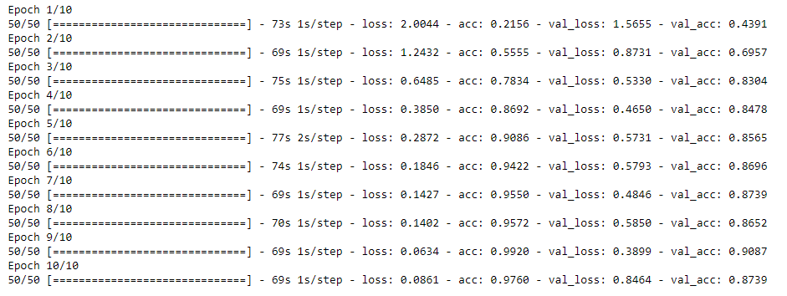
第3次

Slide 23
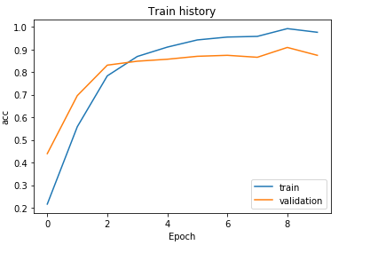
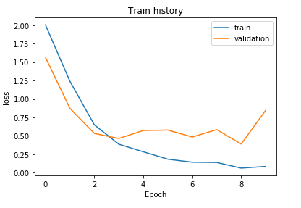
第3次

Slide 24
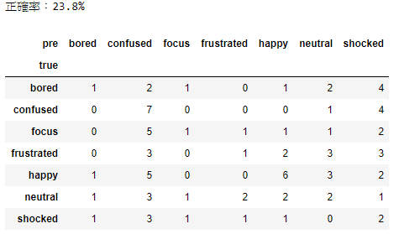
第3次預測

Slide 25
N次後效果仍是不彰、調整資料集

Slide 26
資料
訓練：Found 770 images belonging to 7 classes.
測試：Found 210 images belonging to 7 classes.
預測：Found 140 images belonging to 7 classes.

Slide 27
第4次參數
img_width, img_height = 250, 250
train_data_dir = 'data/train'
validation_data_dir = 'data/test'
pred_data_dir = 'data/pred'
nb_train_samples = 1000
nb_validation_samples = 250
epochs = 15
batch_size = 20

Slide 28
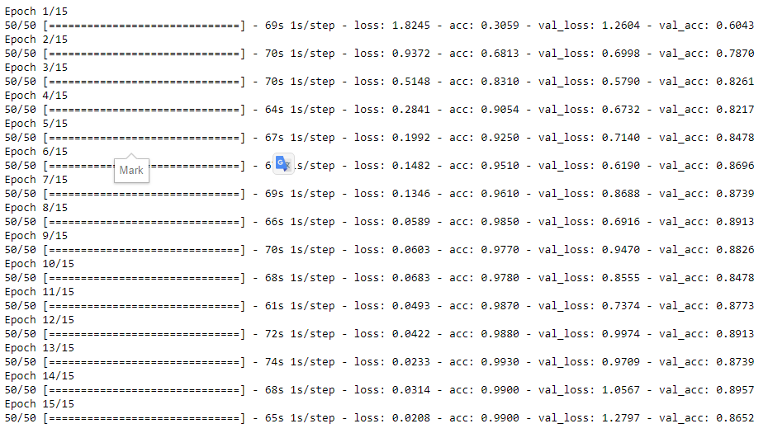
第4次

Slide 29
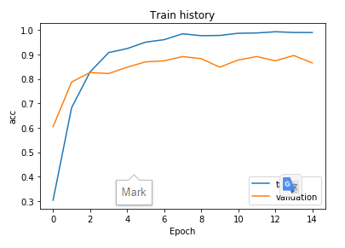
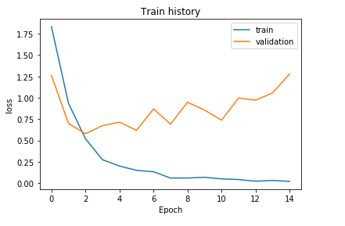
第4次

Slide 30
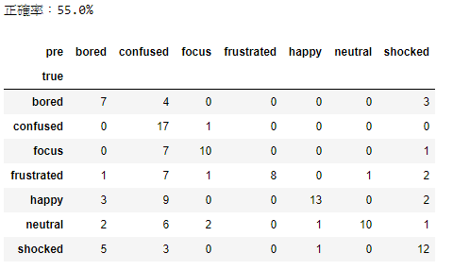
第4次

Slide 31
第5次參數
img_width, img_height = 250, 250
train_data_dir = 'data/train'
validation_data_dir = 'data/test'
pred_data_dir = 'data/pred'
nb_train_samples = 1000
nb_validation_samples = 250
epochs = 10
batch_size = 100

Slide 32
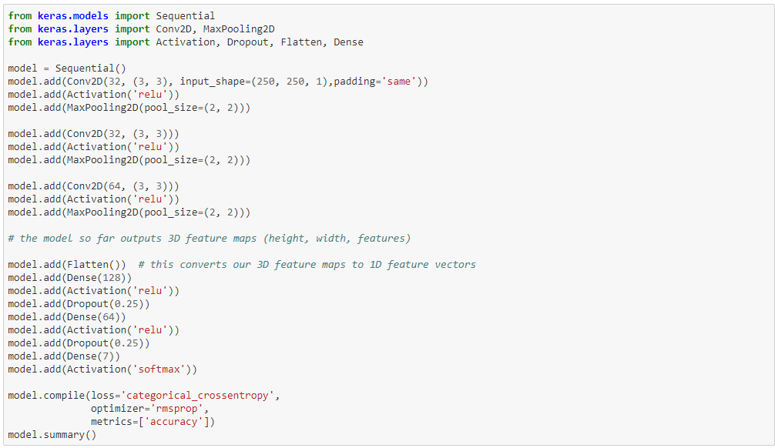

Slide 33
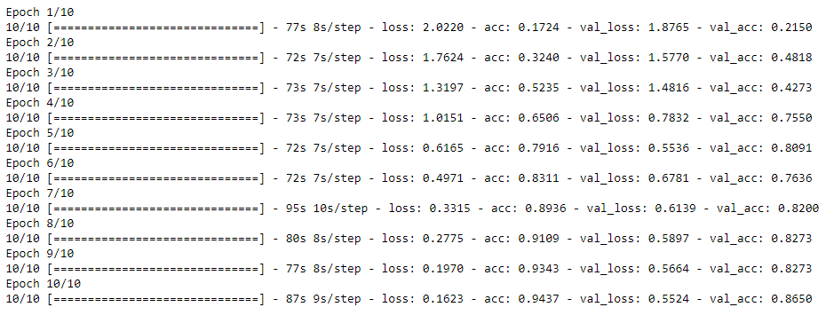
第5次

Slide 34
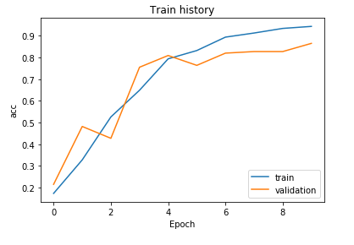
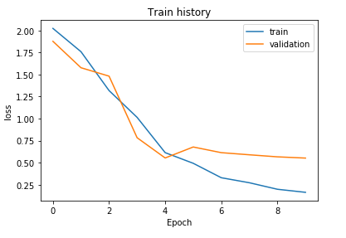
第5次

Slide 35
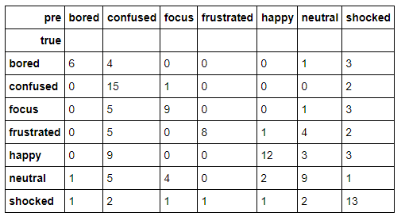
第5次結果
正確率：51.4%

Slide 36
第6次參數
img_width, img_height = 250, 250
train_data_dir = 'data/train'
validation_data_dir = 'data/test'
pred_data_dir = 'data/pred'
nb_train_samples = 1000
nb_validation_samples = 250
epochs = 10
batch_size = 10

Slide 37
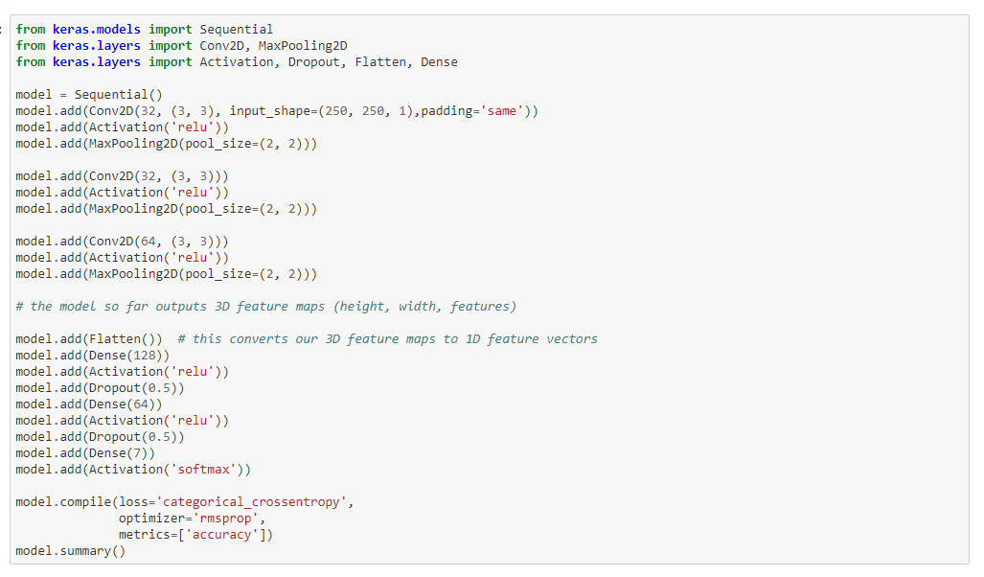

Slide 38
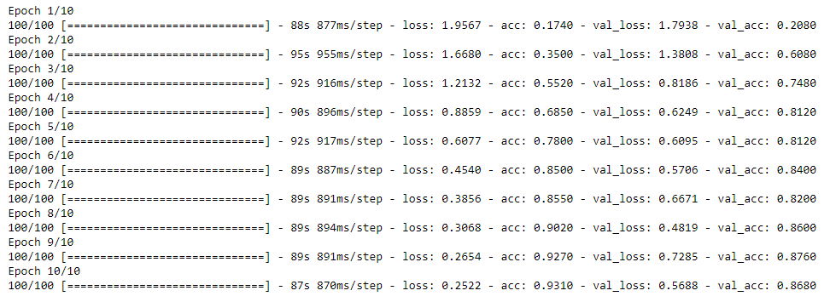
第6次

Slide 39
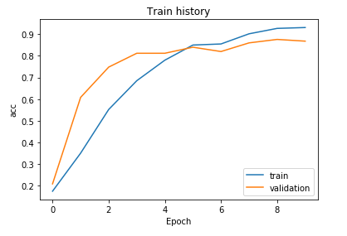
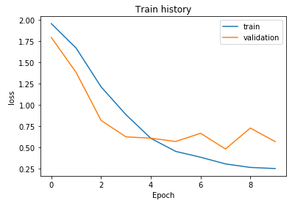
第6次

Slide 40
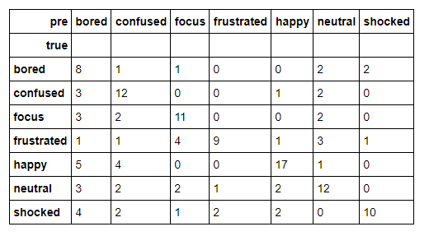
第6次預測結果
正確率：56.4%

Slide 41
第7次
img_width, img_height = 250, 250
train_data_dir = 'data/train'
test_data_dir = 'data/test'
pred_data_dir = 'data/pred'
nb_train_samples = 831
nb_test_samples = 210
epochs = 10
batch_size = 30

Slide 42
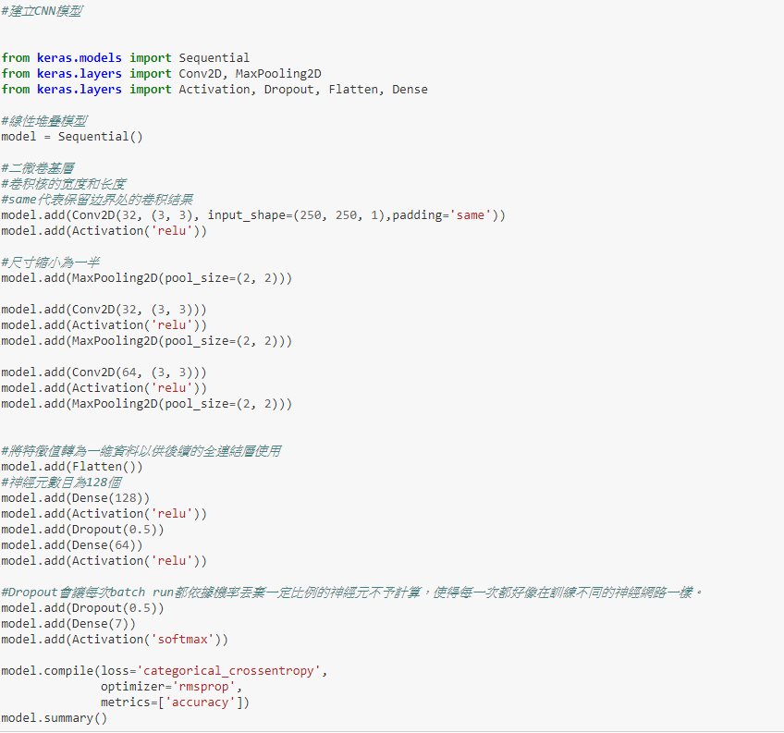

Slide 43
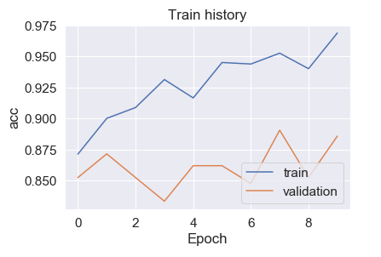
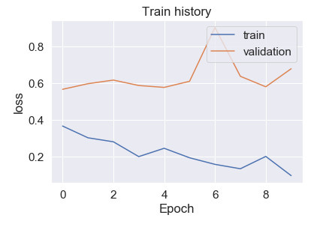
第7次

Slide 44
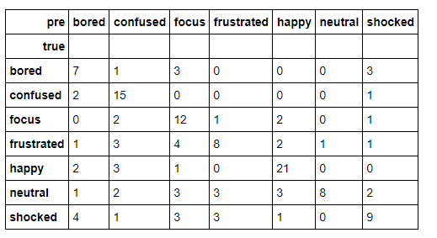
第7次
正確率：57.1%

